Slide 1


Projekt
Készítette: Gyöngyösi Barna, Bognár Zsolt

Slide 2
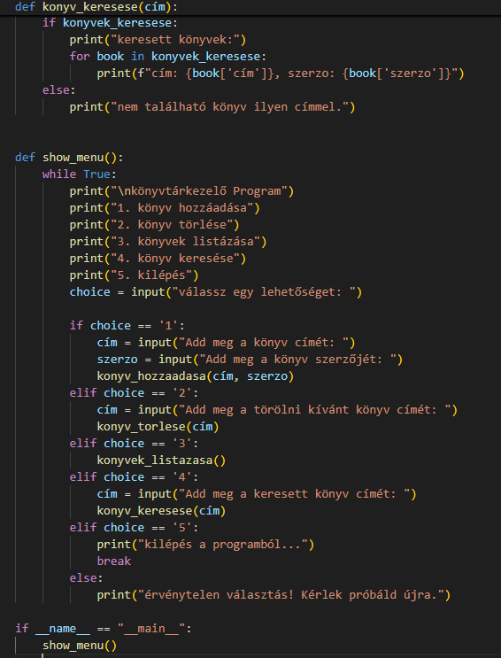
Könyvtárkezelő Program
Használat:
Kér egy számot amihez tartoznak opciók
Utánna teljesíteni kell a feltételt
És utánna megint feldobja a választási lehetőségeket

Slide 3
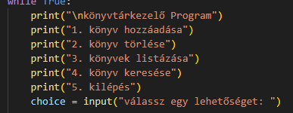
Funkciók:
Könyv hozzáadása: A felhasználó megadhatja a könyv címét és szerzőjét, és a rendszer elmenti azt.
Könyv törlése: A cím alapján eltávolítható egy könyv a listából.
Könyvek listázása: Az összes elmentett könyv kilistázható.
Könyv keresése: A címrészlet alapján kereshetők a könyvek.
Kilépés: A program befejeződik.

Slide 4

Jövőbeli fejlesztések:
A könyvek adatainak mentése és betöltése fájlból.
Felhasználói felület fejlesztése grafikus verzióra.
Többféle keresési lehetőség beépítése (pl. szerző alapján).

Slide 5
Köszönjük a figyelmet

